Slide 1

Audit Carrefour
Entrepôt Sfax
Le 09 janvier 2016
Dr. Mejed Heni

Slide 2
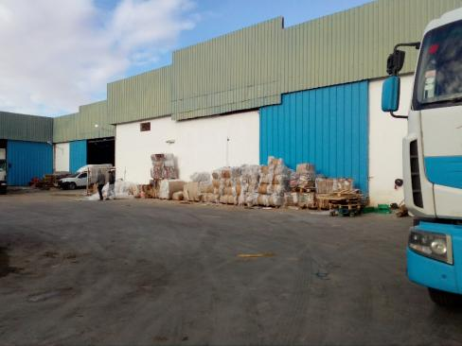
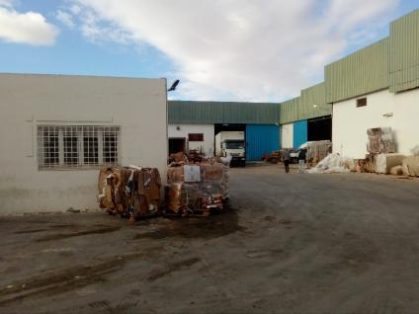
Accumulation de déchets de carton et de plastique dans la cours de service

Slide 3
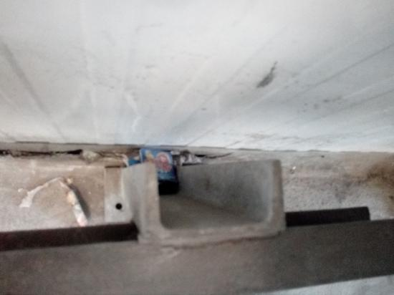
Des déchets étaient accumulés dans la chambre froide des fruits et légumes.
Les jointures sol-mur sont abîmées

Slide 4
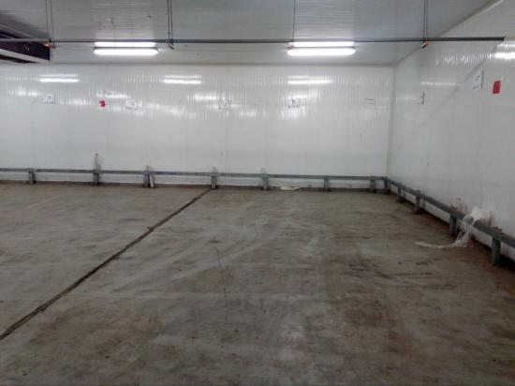
La chambre froide des fruits et légumes n’était pas propre

Slide 5
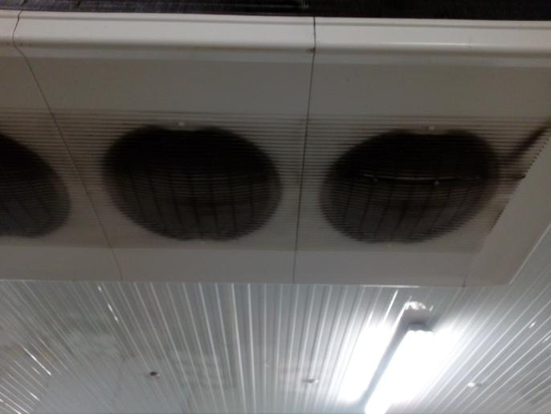
Audit Dépôt UHD- Sfax
Les évaporateurs n’étaient pas propres

Slide 6
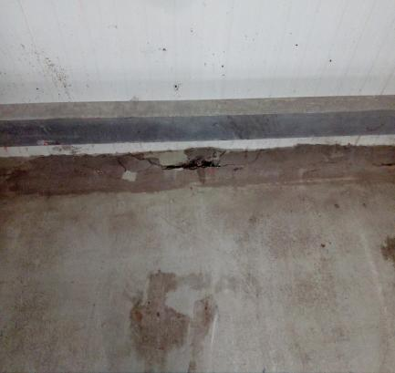
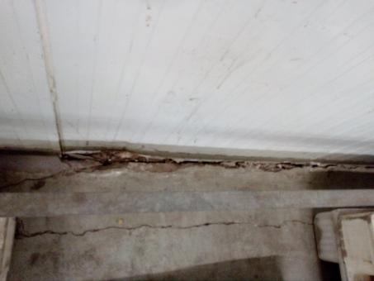
La gorge arrondie est endommagée

Slide 7
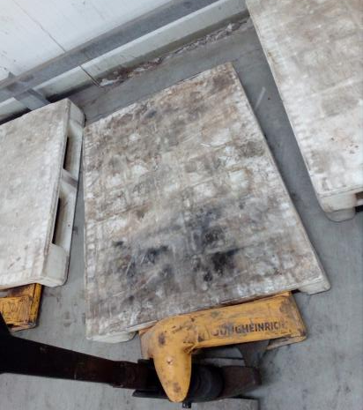
Audit Dépôt UHD- Sfax
Les palettes n’étaient pas propres

Slide 8
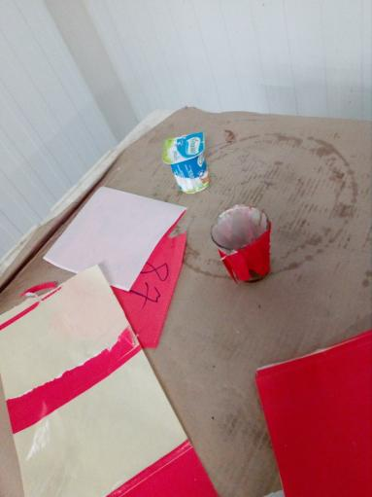
Audit Dépôt UHD- Sfax
Présence d’une tasse de café et d’un yaourt non conforme dans la chambre froide des produits frais.

Slide 9
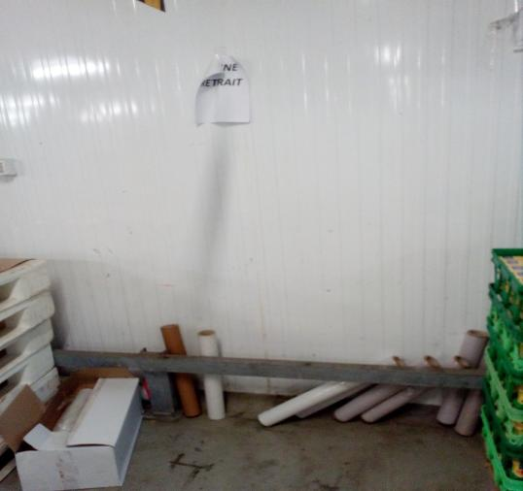
Audit Dépôt UHD- Sfax
La zone de retrait n’est pas clairement identifiée. Accumulation de mandrins d’emballage dans la zone

Slide 10
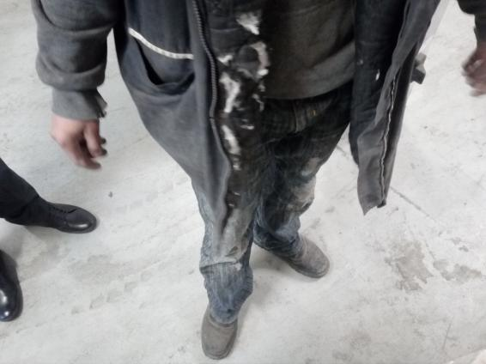
Audit Dépôt UHD- Sfax
Port de tenues civiles. Le manteau était déchiré

Slide 11
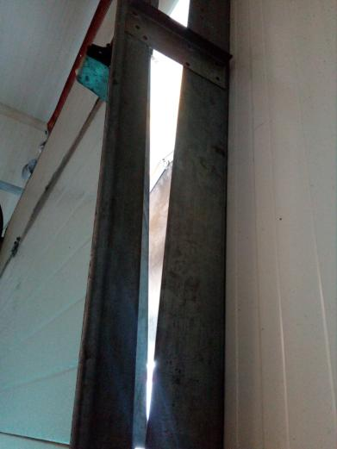
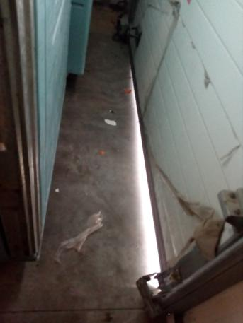
Audit Dépôt UHD- Sfax
La fermeture de la porte du quai n’était pas étanche

Slide 12
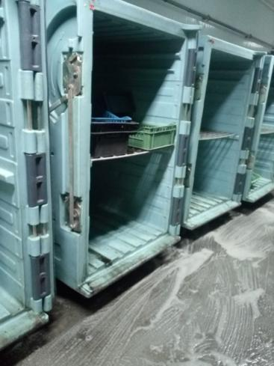
Nettoyage des caisses et des caissons dans la chambre froide

Slide 13
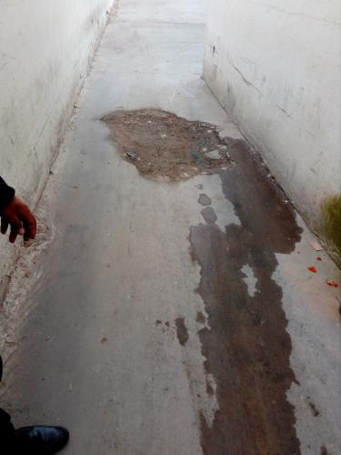
Le sol est crevassé autour de l’établissement

Slide 14
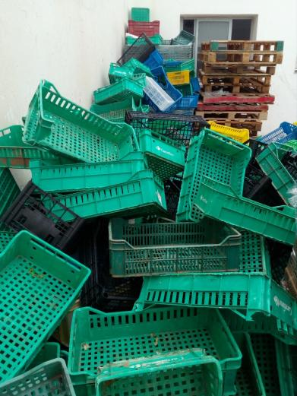
Les caisses sales et propres étaient mélangées et éparpillées par terre.

Slide 15
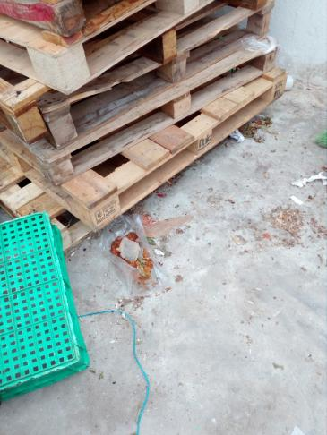
Présentation des restes aux chats.

Slide 16
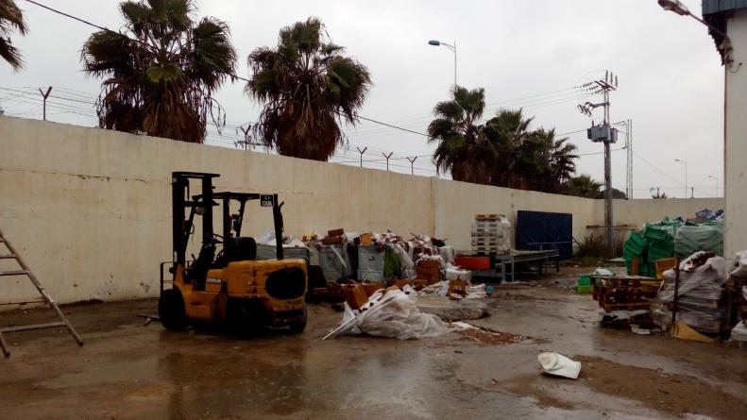
La zone des déchets était mal organisée

